Slide 1

ANTROPOLOGICKÁ FILOSOFIE II.
Číslo projektu | CZ.1.07/1.5.00/34.0950
Označení materiálu | VY_32_INOVACE_mix2_zsv10
Soubor | zsv10_antropologická filosofie_II.pptx
Název školy | Gymnázium Kladno
Autor | Mgr. Jiří Beran, Mgr. Marie Kohoutová
Anotace | Prezentace seznamuje s filosofií Sókrata a školami navazujícími na jeho myšlenky.
Předmět | Základy společenských věd
Tematická oblast | Antická filosofie
Téma | Antropologické období
Očekávané výstupy | Seznámit s filosofií, životopisem Sókratovým a myšlenkovým vlivem na jeho pokračovatele.
Klíčová slova | Filosofie, Sókratés, daimonion, Xantypa
Druh učebního materiálu | prezentace
Cílová skupina | vyšší stupeň osmiletého gymnázia, čtyřleté gymnázium
Ověřeno | 16.12.2013, SSV
Zdroje uvedeny na konci dokumentu.

Slide 2
Antropologická filosofie II.
Sókratés, život, dílo
Sókratovské školy

Slide 3
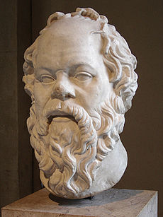
Sókratés (469 – 399 př.n.l.)
Filosof působící v ulicích mezi lidmi
Zabýval se především etikou
Názory náboženské
Názory politické a společenské
Učení předává ústně, dialog
Nezaložil vlastní školu
Názory dochovány jeho žáky

Slide 4
Sókratés - životopis
Narodil se v obci Alopeke
Syn sochaře a porodní asistentky
Vyučil se otcovu řemeslu, věnuje se výhradně filosofii
Statečný. Zúčastnil se peloponéské války
Chudý, bezplatně vyučuje mezi lidmi. Žije z jejich pohostinnosti
Jeho žena Xantypa (synonyma zlé, hádavé ženy)
Vlivný. Odsouzen k trestu smrti v Athénách za kažení mládeže a bezbožnosti. Vypil pohár jedu, přestože mohl uprchnout. Morálně přesvědčen o správnosti názorů

Slide 5
Sókratés – filosofické názory
Etické názory – co je štěstí. Nalézá jej v obratně vedeném rozhovoru (umění porodnické)
- vědění je základem ctnosti, mravnosti, vyjasnění norem
- orientuje se na člověka. Předmět filosofie vlastní „ JÁ“. Nechuť ke spekulacím o přírodě
Výroky:
„ Vím, že nic nevím“
„ Poznej sebe sama“

Slide 6
Sókratés- filosofické názory
Náboženské názory – „ daimonion“ – jakýsi božský hlas, který člověka provází, varuje, poučuje v rozličných životních situacích (svědomí)
Politické názory – filosofie je politické umění. Umění vést rozhovor, nejistota vlastního tvrzení. Přívrženec vlády aristokracie = odborníci. Kritizuje demokracii. Nepohodlný filosof.

Slide 7
Sókratovské školy
Vznikly na základě Sókratových názorů. Nebyly jím založeny. Určité zvláštnosti, paradoxy.
Kynická škola
Kyrénská škola
Megarská škola
Élidská škola

Slide 8
Kynická škola
Ctnost jediné dobro
→ soběstačnost, maximální omezení tělesných potřeb a tužeb i vztahů k ostatním lidem.

Slide 9
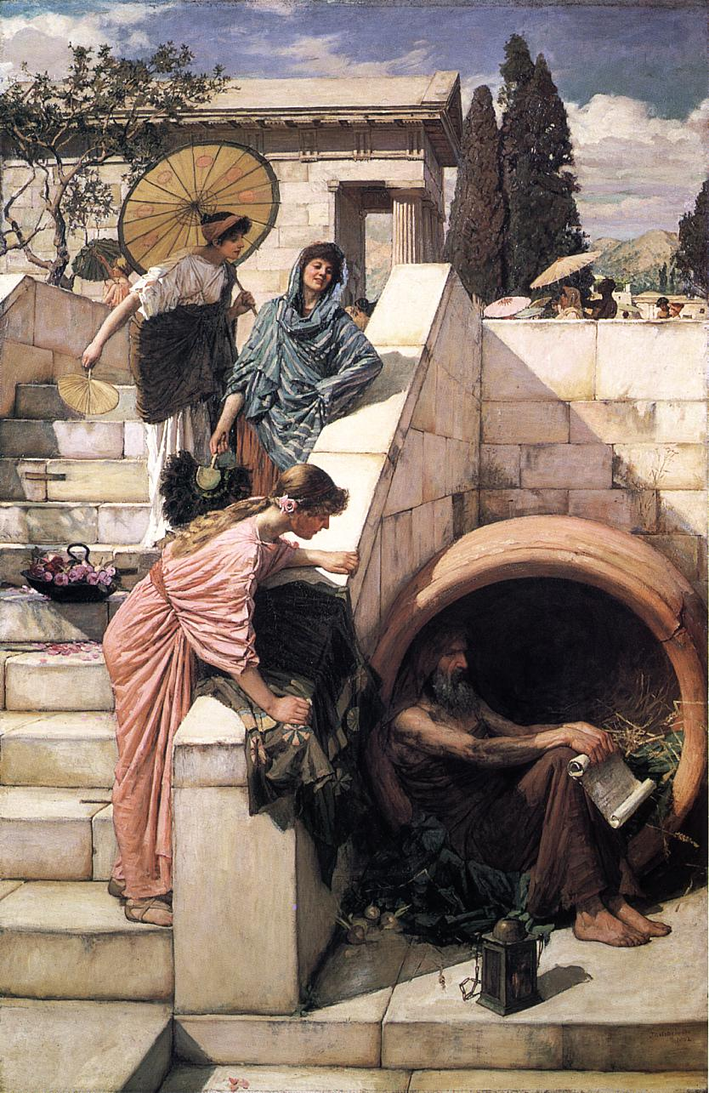
Antisthenés
Žák Gorgiův a Sókratův
odpůrce Platónovy nauky o ideách
Diogenés ze Sinopu
Učení Kynické školy zaváděl do
extrémů
Kratés z Théb
Žák Diogena
potulný kazatel

Slide 10
Kyrénská škola
Hedonisti
Odmítali podřizovat život jiným cílům a hodnotám než svým vlastním

Slide 11
Aristippos z Kyrény
Klasický hedonik
Annikeris
Soulad hedonistiky a tradiční morálky
Theodoros (Atheos z Kyrény)
Odmítal víru v bohy → ateista
Hegesias
Slasti nelze v životě dosáhnout – je lepší zemřít

Slide 12
Megarská škola
Logické paradoxy, sofismata, výroková logika
Spojuje Eleatskou školu se Sókratem

Slide 13
Eukleidés z Megary
Neměnné bytí = absolutní dobro, Bůh i rozum
poznání absolutního dobra → cnost
Eubulidés z Mílétu
Paradoxy lháře, hromady, holohlavého
Thrasymachos z Chalkedónu
Spravedlnost – prospěch silnějšího
„Techné rhétoriké“

Slide 14
Élidská škola (Eretrijská škola)
Problematika etiky, sofismata
Faidón z Elidy
Menedémos z Eretrie

Slide 15
Zdroje
Vlastní poznámky, výpisky
http://cs.wikipedia.org
[1] AUTOR NEUVEDEN. Wikipedia cz [online].
[cit. 1.12.2012]. Dostupný pod licencí Creative Commons na WWW: http://commons.wikimedia.org/wiki/File:Socrates_Louvre.jpg
[2] AUTOR NEUVEDEN. Wikipedia cz [online].
[cit. 1.12.2012]. Dostupný pod licencí Creative Commons na WWW: http://cs.wikipedia.org/wiki/Díogenés_ze_Sinópé

